Slide 1
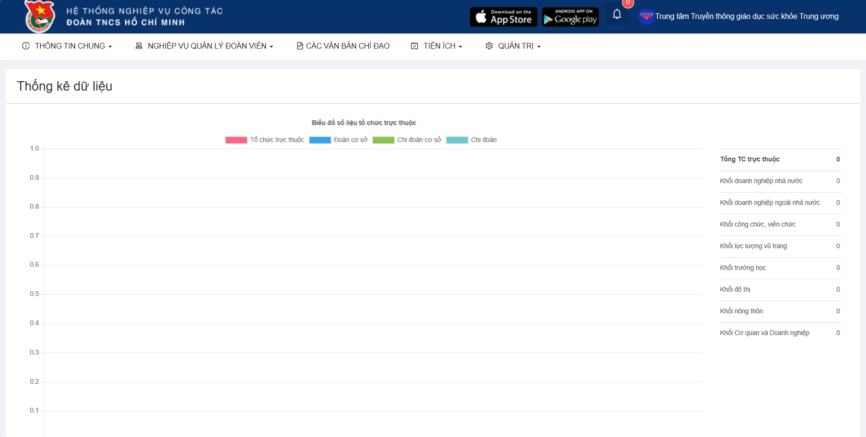
Chi đoàn Test
B1. Truy cập tài khoản chi đoàn. Chọn Tab NGHIỆP VỤ QUẢN LÝ ĐOÀN VIÊN

Slide 2
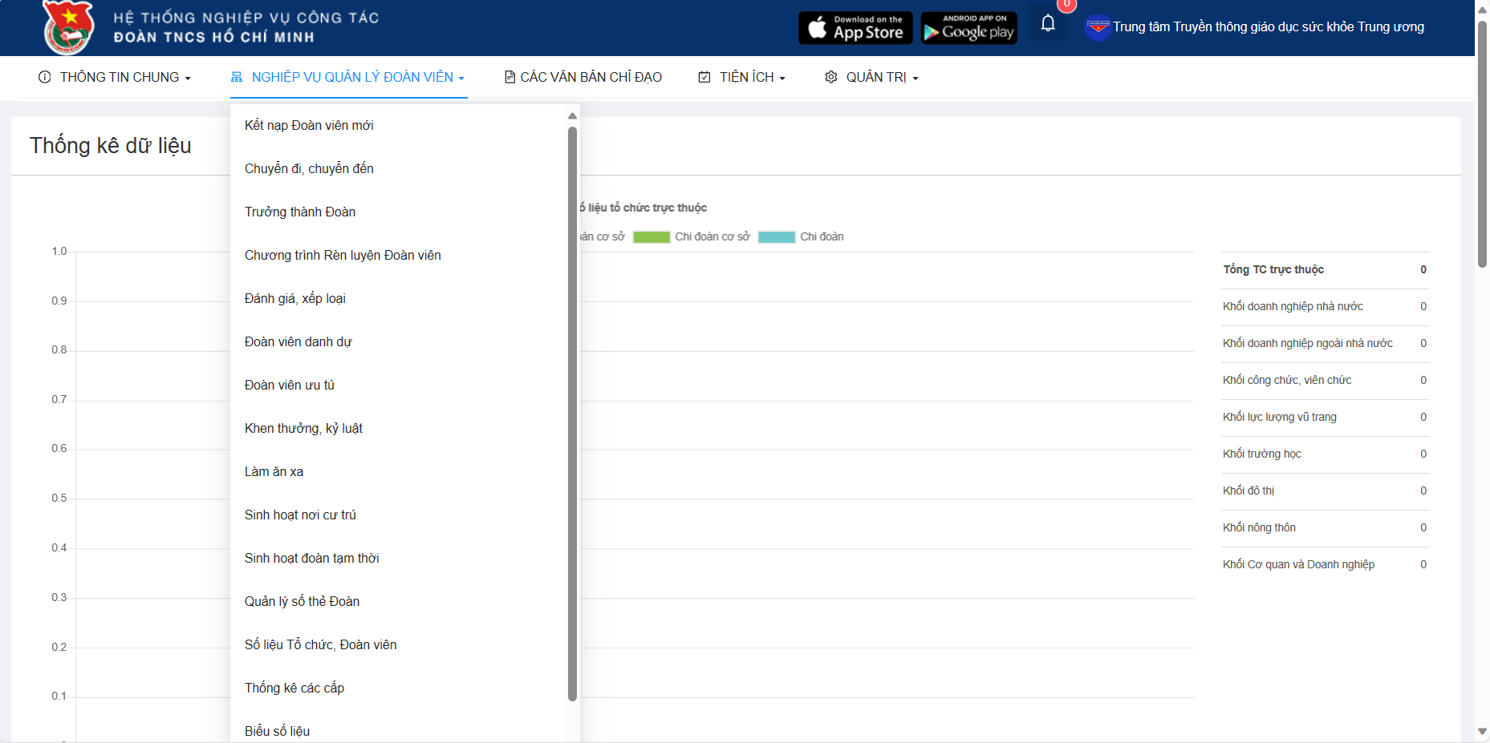
B2. Chọn mục Đánh giá, xếp loại

Slide 3
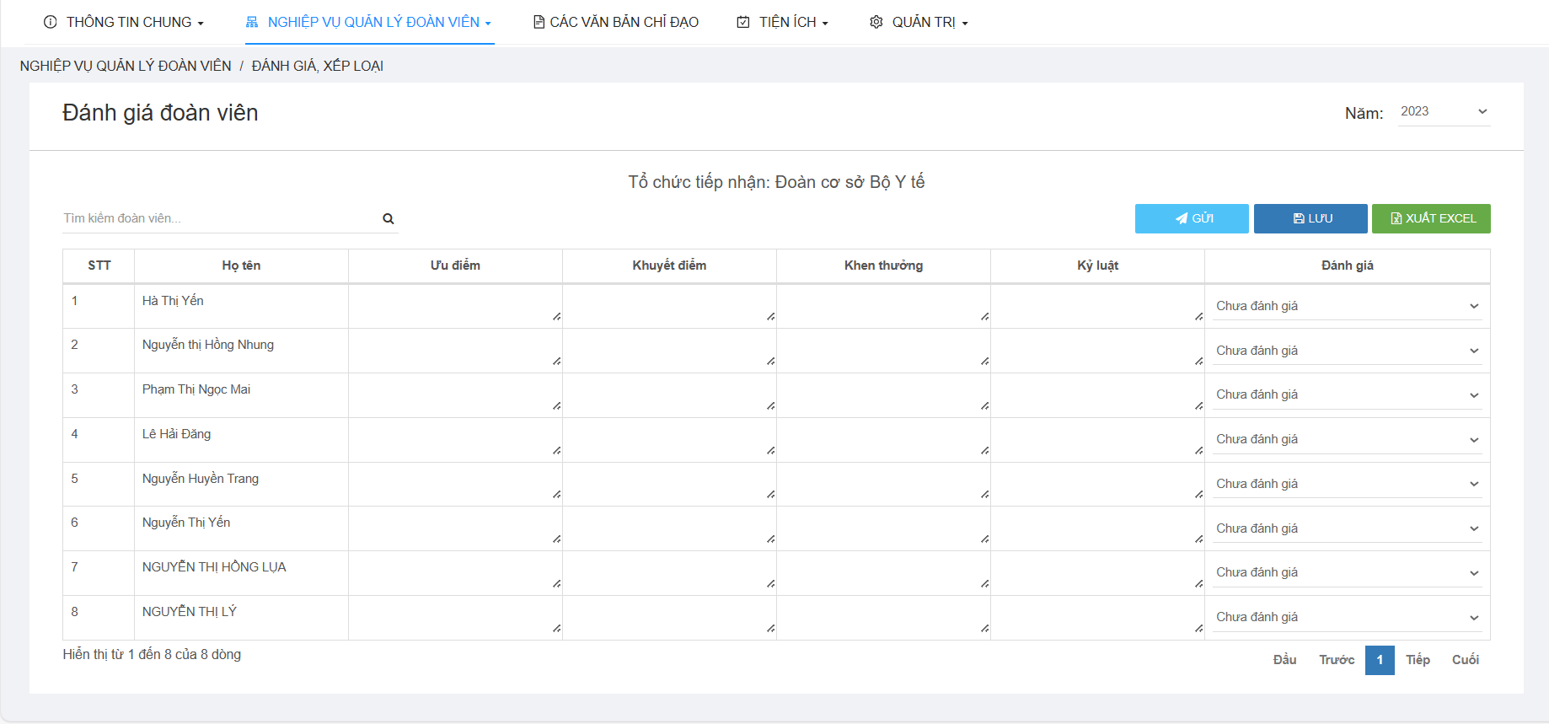

B3. Tiến hành nhận xét Ưu, khuyết điểm; Khen thưởng, kỷ luật (nếu có)

Slide 4
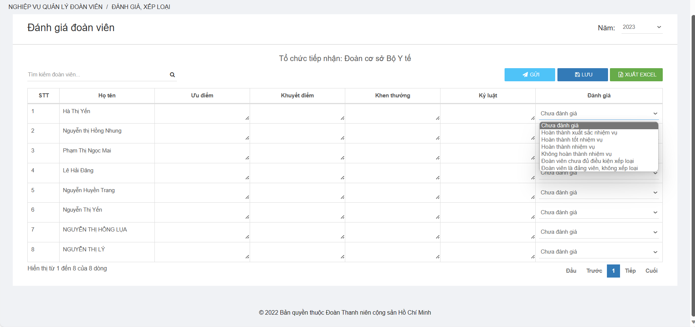
B4. Xếp loại đoàn viên
z
Đối với đoàn viên không là đảng viên, thực hiện 4 mức đánh giá:
- Hoàn thành xuất sắc nhiệm vụ
- Hoàn thành tốt nhiệm vụ
- Hoàn thành nhiệm vụ
- Không hoàn thành nhiệm vụ
Lưu ý: Đảm bảo 50% Đoàn viên hoàn thành xuất sắc nhiệm vụ

Slide 5
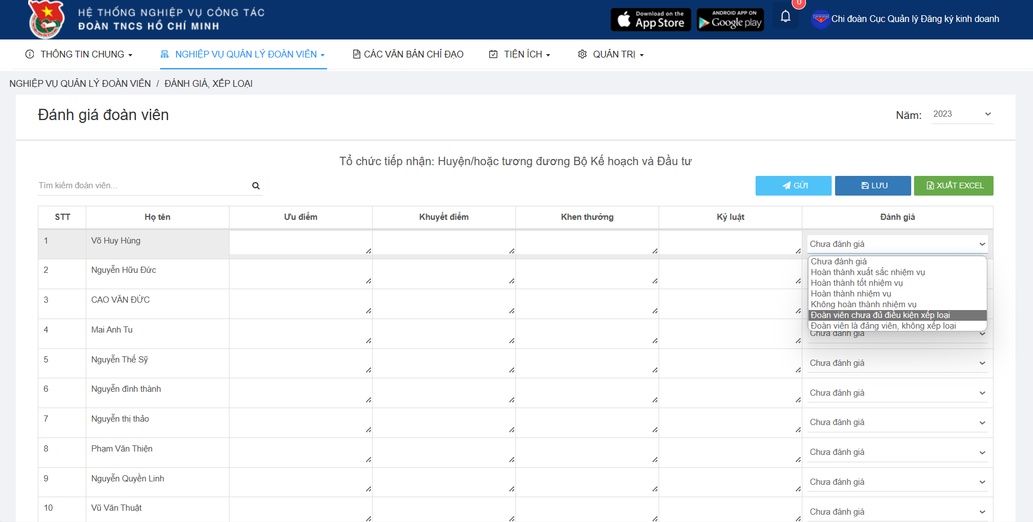
Đối với Đoàn viên chưa đủ điều kiện xếp loại, thuộc các trường hợp đoàn viên sinh hoạt trong chi đoàn không đủ 6 tháng và không thuộc các trường hợp quy định trong HD 14-HD/ĐTNK-TCKT ngày 15/9/2023 của Ban Thường vụ Đoàn Khối.

Slide 6
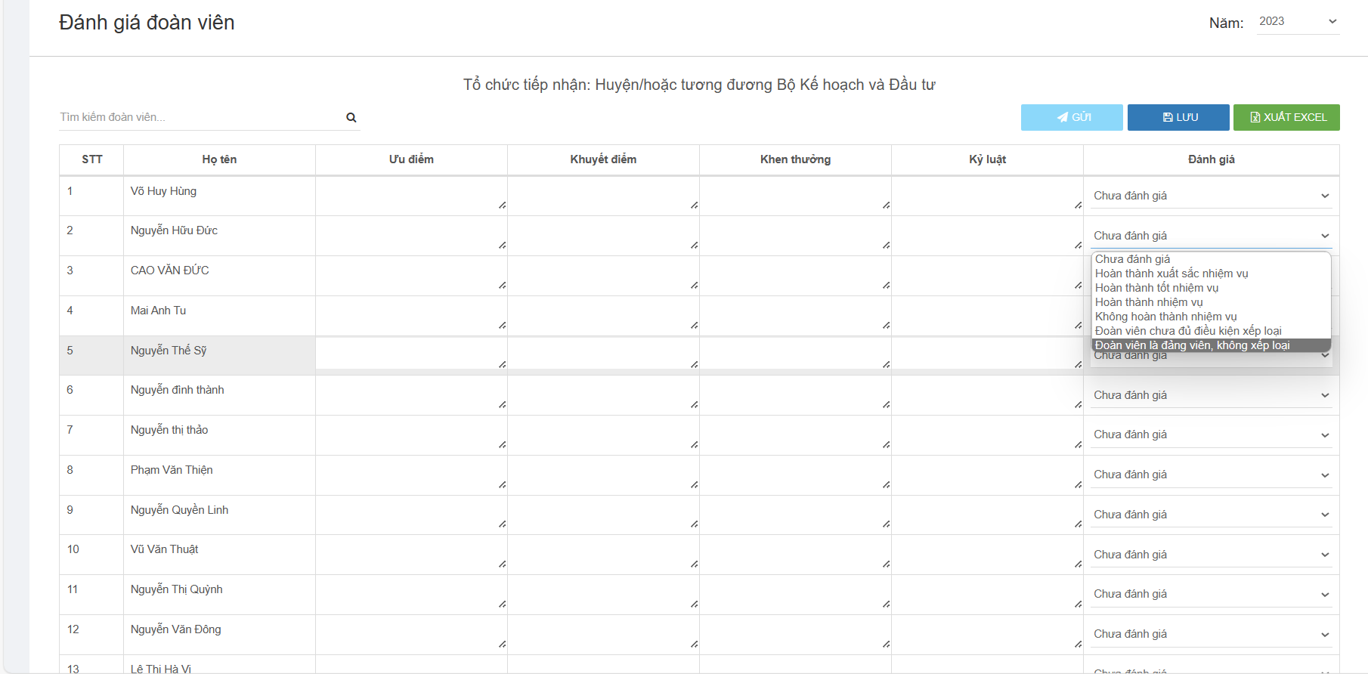

Đối với đoàn viên là đảng viên, không tiến hành xếp loại mà chi đoàn chỉ tiến hành đánh giá kết quả Chương trình Rèn luyện đoàn viên và chuyển kết quả đánh giá cho chi bộ để có căn cứ đánh giá Đảng viên.

Slide 7
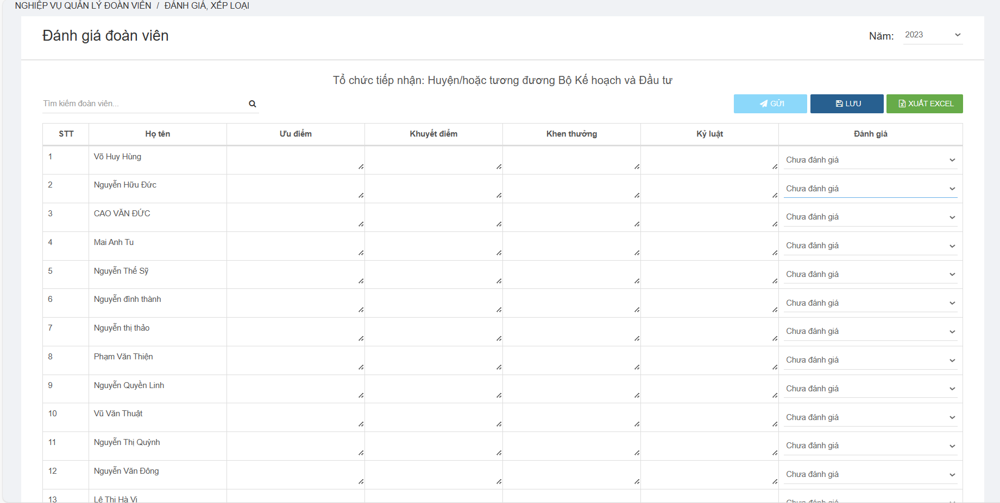


B5. Sau khi hoàn tất các nội dung. Chọn Lưu

Slide 8

B6. Chọn gửi đến Đoàn cấp trên trực tiếp để được xét duyệt

